Slide 1
Бюджет Чечерского района для граждан на 2023 год

Slide 2
Оглавление
Основные определения бюджетного законодательства
Бюджетный процесс в Республике Беларусь
Бюджетная система Республики Беларусь
Структура бюджета
Бюджет Чечерского района на 2023 год
Структура доходов
Структура расходов
Государственные программы социально-экономической
направленности на 2023 год

Slide 3
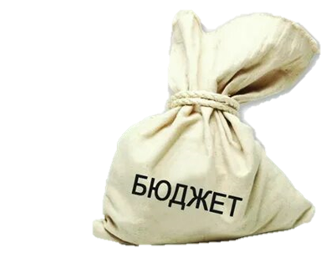
Основные определения бюджетного законодательства
Бюджет – план формирования и использования денежных средств для обеспечения реализации задач и функций государства, принимаемый на один финансовый год и действующий с 1 января по 31 декабря календарного года.
Бюджетная система Республики Беларусь – республиканский бюджет и местные бюджеты. Республиканский бюджет утверждается в форме закона, местные бюджеты – в форме решений местных Советов депутатов.
Бюджетный процесс – деятельность по составлению, рассмотрению, утверждению и исполнению бюджетов, контролю за их исполнением, а также составлению, рассмотрению и утверждению отчетов об их исполнении.
Доходы бюджета – денежные средства, поступающие в безвозмездном и безвозвратном порядке в бюджет в соответствии с действующим законодательством.
Расходы бюджета – денежные средства, направляемые на финансовое обеспечение задач и функций государства.

Slide 4
Межбюджетные трансферты – бюджетные средства, передаваемые из одного бюджета в другой бюджет на безвозвратной и безвозмездной основе.
Сбалансированный бюджет – бюджет, в котором расходы равны его доходам и иным поступлениям в бюджет (источникам финансирования дефицита бюджета).
Профицит бюджета – превышение доходов бюджета над его расходами.
Дефицит бюджета – превышение расходов бюджета над его доходами.
Источники финансирования дефицита бюджета. Дефицит бюджета обеспечивается финансированием за счет поступлений из соответствующих источников финансирования дефицита бюджета, к которым относятся заемные средства, остатки средств бюджета и др. Утверждение бюджета с дефицитом допускается при наличии источников финансирования дефицита бюджета.
Все доходы, расходы, источники финансирования дефицита (направления использования профицита) бюджета структурированы в единой бюджетной классификации Республики Беларусь. Бюджетная классификация – это группировка доходов, расходов, источников финансирования дефицита (направлений использования профицита) бюджета всех уровней бюджетной системы, используемая для составления и исполнения бюджетов всех уровней бюджетной системы.

Slide 5
Бюджетный процесс в Республике Беларусь
Составление бюджетов
Рассмотрение и утверждение бюджетов
Исполнение бюджетов
Контроль за исполнением бюджетов
Составление, рассмотрение и утверждение отчетов об исполнении бюджетов
Этапы бюджетного процесса

Slide 6
Участники бюджетного процесса
Президент Республики Беларусь
Парламент Республики Беларусь
Местные Советы депутатов
Местные исполнительные и распорядительные органы
Правительство Республики Беларусь
Органы Комитета государственного контроля Республики Беларусь
Национальный банк Республики Беларусь
Иные государственные органы, обеспечивающие организацию бюджетного процесса
Банки, иные организации и индивидуальные предприниматели
Администраторы доходов бюджета
Распорядители и получатели бюджетных средств

Slide 7
Бюджетная система Республики Беларусь
В бюджетную систему Республики Беларусь как самостоятельные части включаются республиканский бюджет и местные бюджеты.
Местные бюджеты делятся на:
▫ бюджеты первичного уровня - сельские, поселковые, городские (городов районного подчинения);
▫ бюджеты базового уровня - районные и городские (городов областного подчинения);
▫ бюджеты областного уровня - областные бюджеты и бюджет г. Минска.

Slide 8
Консолидированный бюджет Чечерского района
Консолидированный бюджет Чечерского района
Районный бюджет
Сельские бюджеты
Бюджет Залесского сельсовета
Бюджет Ленинского сельсовета
Бюджет Меркуловичского сельсовета
Бюджет Нисимковичского сельсовета
Бюджет Полесского сельсовета
Бюджет Ровковичского сельсовета
Бюджет Оторского сельсовета

Slide 9
Структура бюджета
Доходы
Налоговые доходы
Расходы
Общегосударственная деятельность
Направления использования профицита
Привлечение и погашение заимствований на внутреннем и внешнем рынках
Неналоговые доходы
Безвозмездные поступления
Национальная оборона
Судебная власть, правоохранительная деятельность и обеспечение безопасности
Национальная экономика
Охрана окружающей среды
Жилищно-коммунальные услуги и жилищное строительство
Здравоохранение
Физическая культура, спорт, культура и средства массовой информации
Образование
Социальная политика
Операции по гарантиям Правительства и местных исполнительных и распорядительных органов
Предоставление и возврат бюджетных кредитов, ссуд, займов
Изменение остатков бюджета

Slide 10
Бюджет Чечерского района на 2023 год рублей

Slide 11
Структура расходов рублей

Slide 12
Государственные программы социально-экономической направленности на 2023 год
Государственная программа «Аграрный бизнес»
904 234,00 рублей
Государственная программа «Управление государственными финансами и регулирование финансового рынка»
1 400 062,00 рублей

Slide 13
Государственная программа по преодолению последствий катастрофы на Чернобыльской АЭС
6 441 321,00 рублей
Государственная программа «Социальная защита»
1 676 318,00 рублей

Slide 14
Государственная программа «Здоровье народа и демографическая безопасность»
12 105 476,00 рублей
Государственная программа «Охрана окружающей среды и устойчивое использование природных ресурсов»
1 156,00 рублей

Slide 15
Государственная программа «Образование и молодежная политика»
19 147 128,00 рублей
Государственная программа «Культура Беларуси»
1 858 479,00 рублей

Slide 16
Государственная программа «Физическая культура и спорт»
475 835,00 рублей
Государственная программа «Комфортное жильё и благоприятная среда»
4 076 590,00 рублей

Slide 17
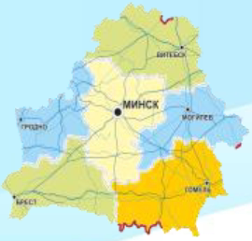
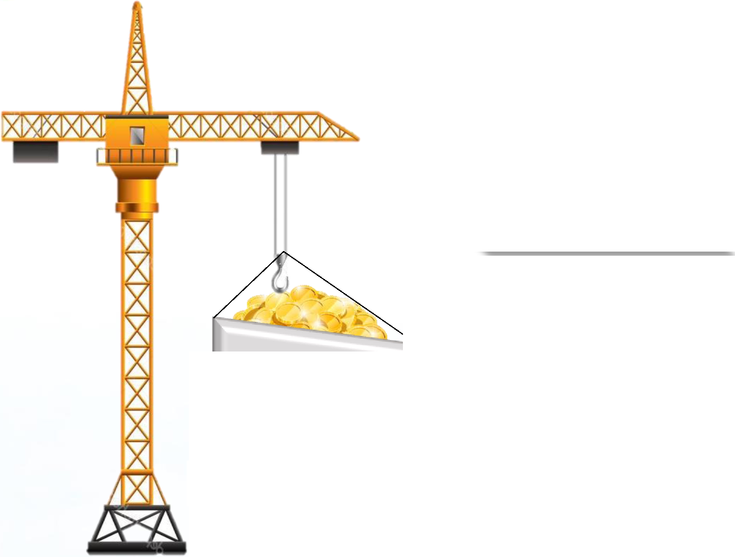
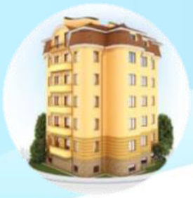
Государственная программа «Строительство жилья»
9 243,00 рублей
Государственная программа «Земельно-имущественные отношения, геодезическая и картографическая деятельность»
9 120,00 рублей

Slide 18
Государственная программа «Массовая информация и книгоиздание»
46 300,00 рублей
Государственная программа «Увековечение памяти о погибших при защите Отечества»
4 000,00 рублей

Slide 19
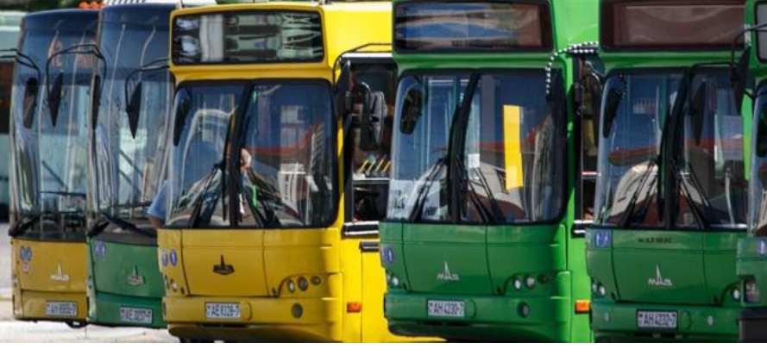
Государственная программа «Транспортный комплекс»
261 649,00 рублей

